Slide 1
Введение в SD-WAN
</
/>
Выполнила: Лебедева Татьяна, К34212
Руководитель: Шкребец Александр Евгеньевич

Slide 2
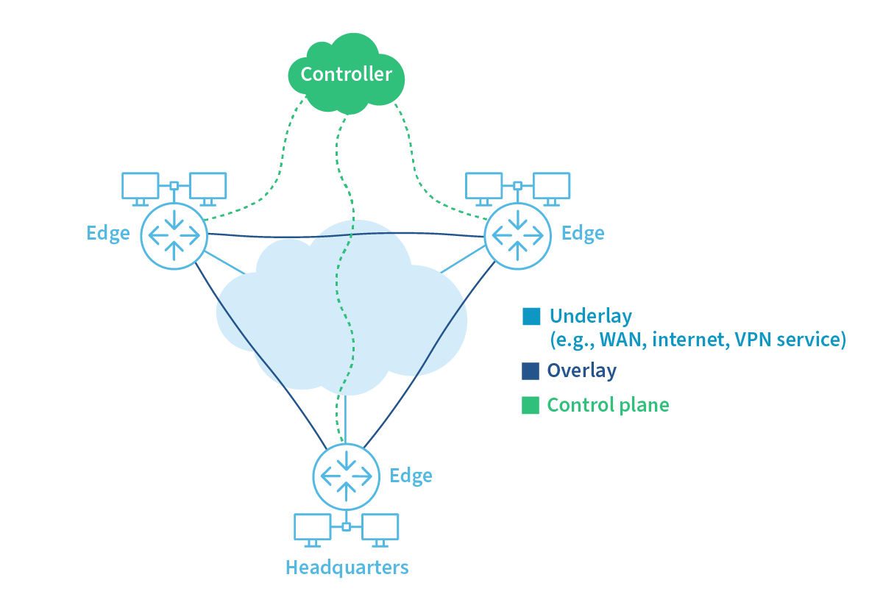
</Определение
SD-WAN (Software-Defined Wide Area Network, программно-определяемая распределенная сеть) — класс решений для централизованного управления территориально распределенными сетями (WAN), основанные на концепции SDN.

Slide 3
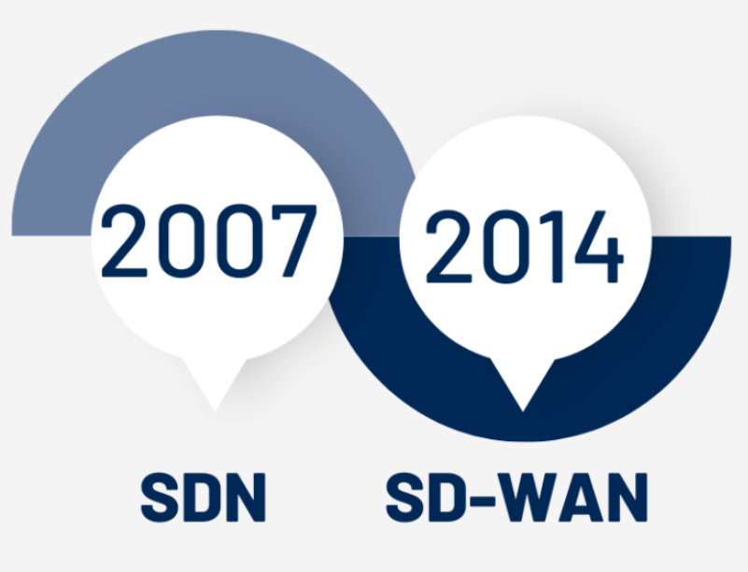
</Связь SDN и SD-WAN
SDN (Software-Defined Networking) — концепция, отделяющая плоскость управления (Control Plane) от плоскости передачи данных (Data Plane).
SD-WAN — расширение идей SDN на широкую географию (WAN).
Имеется централизованный SD-WAN контроллер, который видит все каналы, собирает метрики и управляет маршрутизацией.
Перенастраивать WAN можно программно, без ручной конфигурации каждого маршрутизатора.

Slide 4
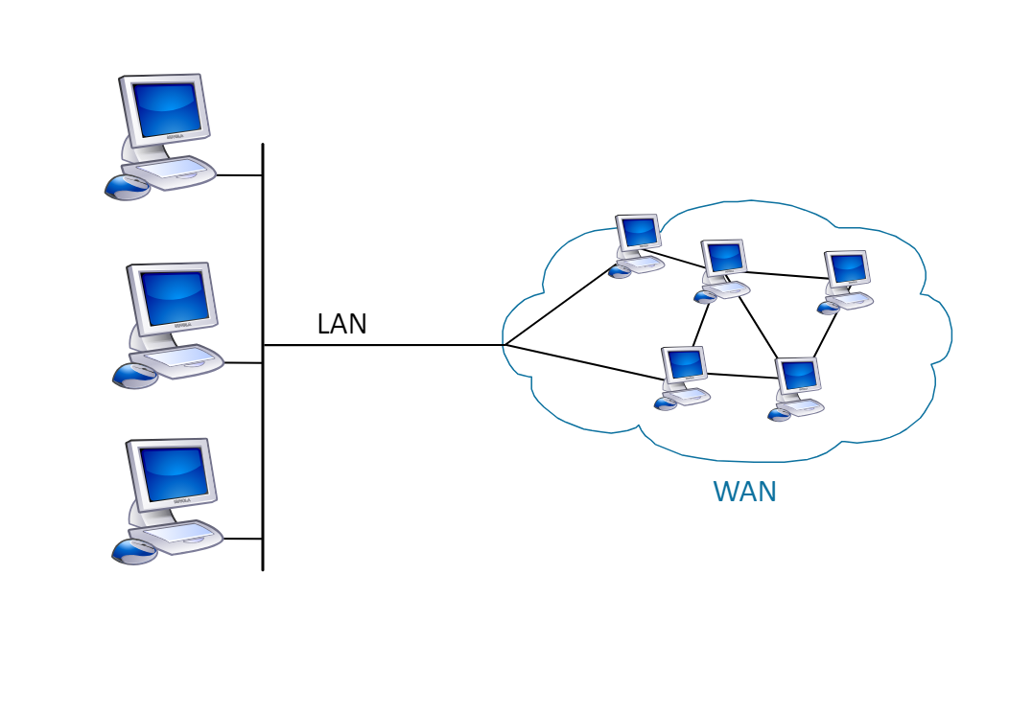
</Территориально распределенные сети (WAN)
Сети WAN — это сети, охватывающие большие территории и обеспечивающие связь между географически удаленными объектами.

Slide 5
</Принципы работы SD-WAN
Решения класса SD-WAN представляют собой виртуальную надстройку над каналами связи, которые используются для передачи данных между удаленными узлами распределенной сети, например между филиалами компании.
Программно-определяемые распределенные сети поддерживают различные технологии передачи данных, в том числе:
спутниковые
кабельные
беспроводные
оптоволоконные
(3G, 4G LTE и 5G)

Slide 6
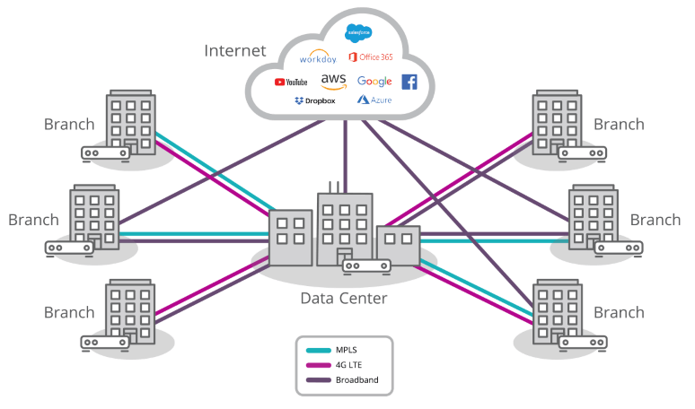
Архитектура SD-WAN

Slide 7
</Варианты внедрения SD-WAN
Hybrid SD-WAN
Pure Internet SD-WAN
Основной канал: Carrier-Grade (MPLS) для приоритетных приложений
Использование только Интернет-линий (возможно нескольких провайдеров)
Резервный/дополнительный канал: Интернет для некритичных сервисов
Благодаря дублированию и умной маршрутизации можно достичь надёжности и минимизировать потери, хотя задержка может быть выше, чем в MPLS
Шифрование, мониторинг и объединение каналов на уровне SD-WAN контроллера
Подходит, если приложения не слишком чувствительны к латентности, а бюджет ограничен

Slide 8
</Преимущества SD-WAN
</Вызовы и проблемы
Экономическая эффективность
Гибкость и масштабируемость
Повышение производительности приложений
Упрощённое управление
Безопасность
Сложность миграции
Интеграция с действующей инфраструктурой
Политики QoS и SLA

Slide 9
</Заключение
SD-WAN предоставляет современные механизмы управления WAN, позволяя объединять гарантированные и дешёвые каналы, динамически распределять трафик и тем самым оптимизировать затраты при сохранении качества и надёжности для критичных сервисов. Данная технология актуальна для большинства компаний, которые хотят избежать «полностью дорогого» решения или «полностью бесплатного» с недостаточным уровнем QoS. С помощью SD-WAN возможно не только сократить расходы, но и повысить скорость и гибкость развёртывания новых филиалов, улучшить мониторинг сети и упростить управление всеми подключениями.

Slide 10
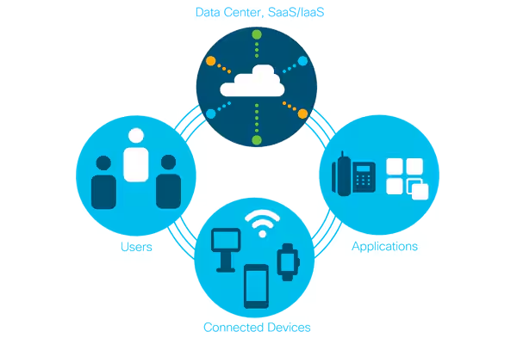
tanya.lebedyova@gmail.com

